Slide 1
中学生・水害③
水害犠牲者を
豊岡市から一人も出さないために
できることを考える
国土交通省 近畿地方整備局
豊岡河川国道事務所
(資料提供・編集協力)豊 岡 市

Slide 2
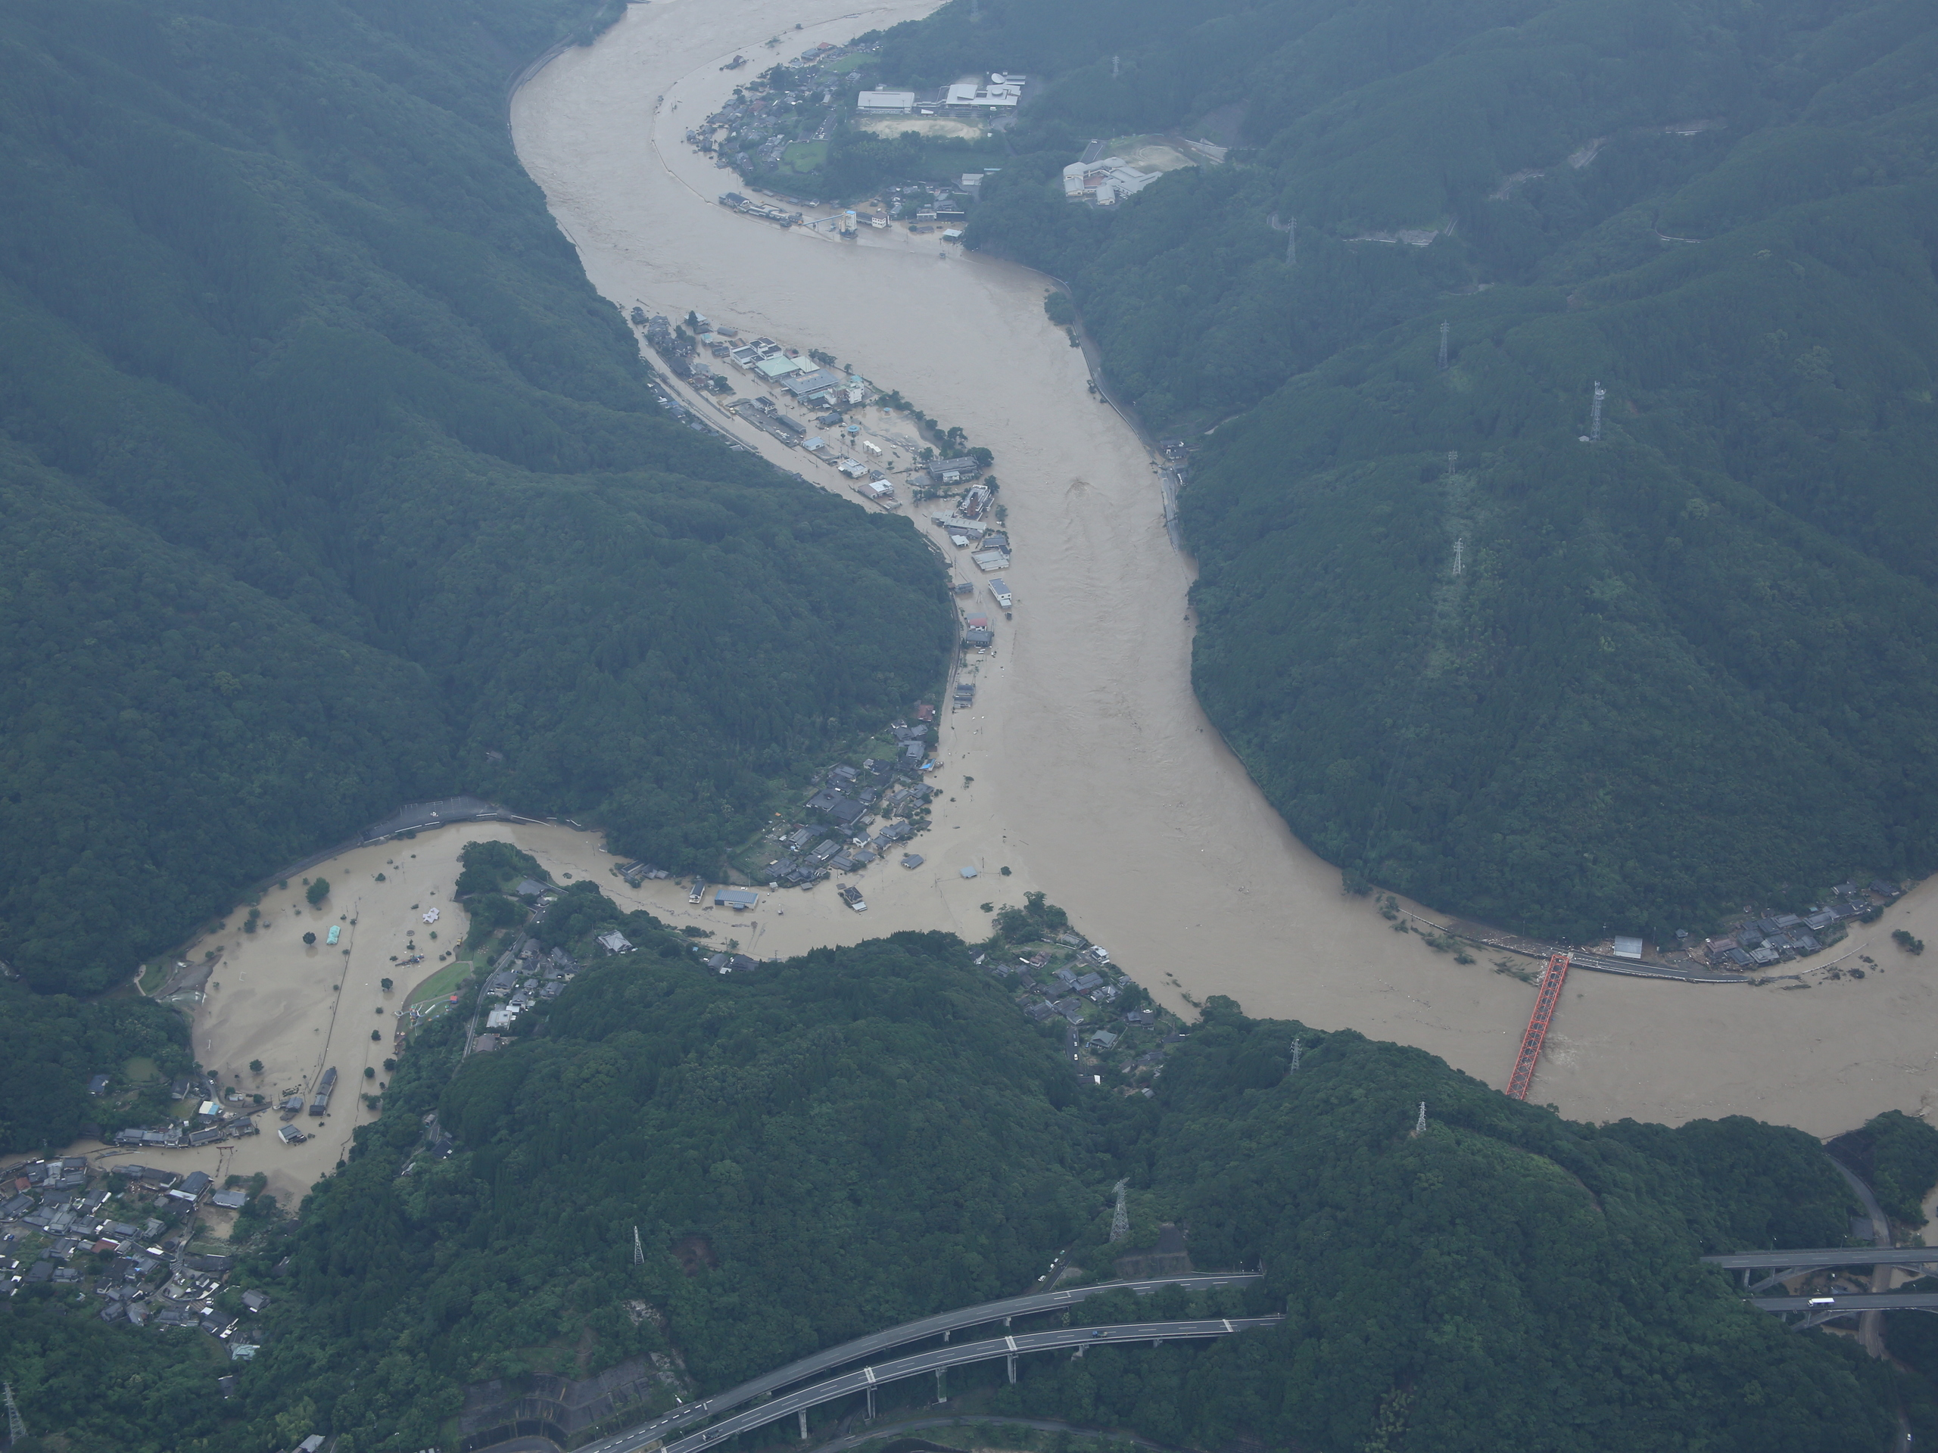
令和２年７月豪雨
熊本県
統計） 出展 ：消防庁 「令和２年７月豪雨による被害及び消防機関等の対応状況（第56報）」 2021年2月26日15時00分
死者８４名
行方不明者 ２名
撮影地） 球磨川（熊本県八代市坂本町） ＜国土地理院2020/07/04撮影＞

Slide 3
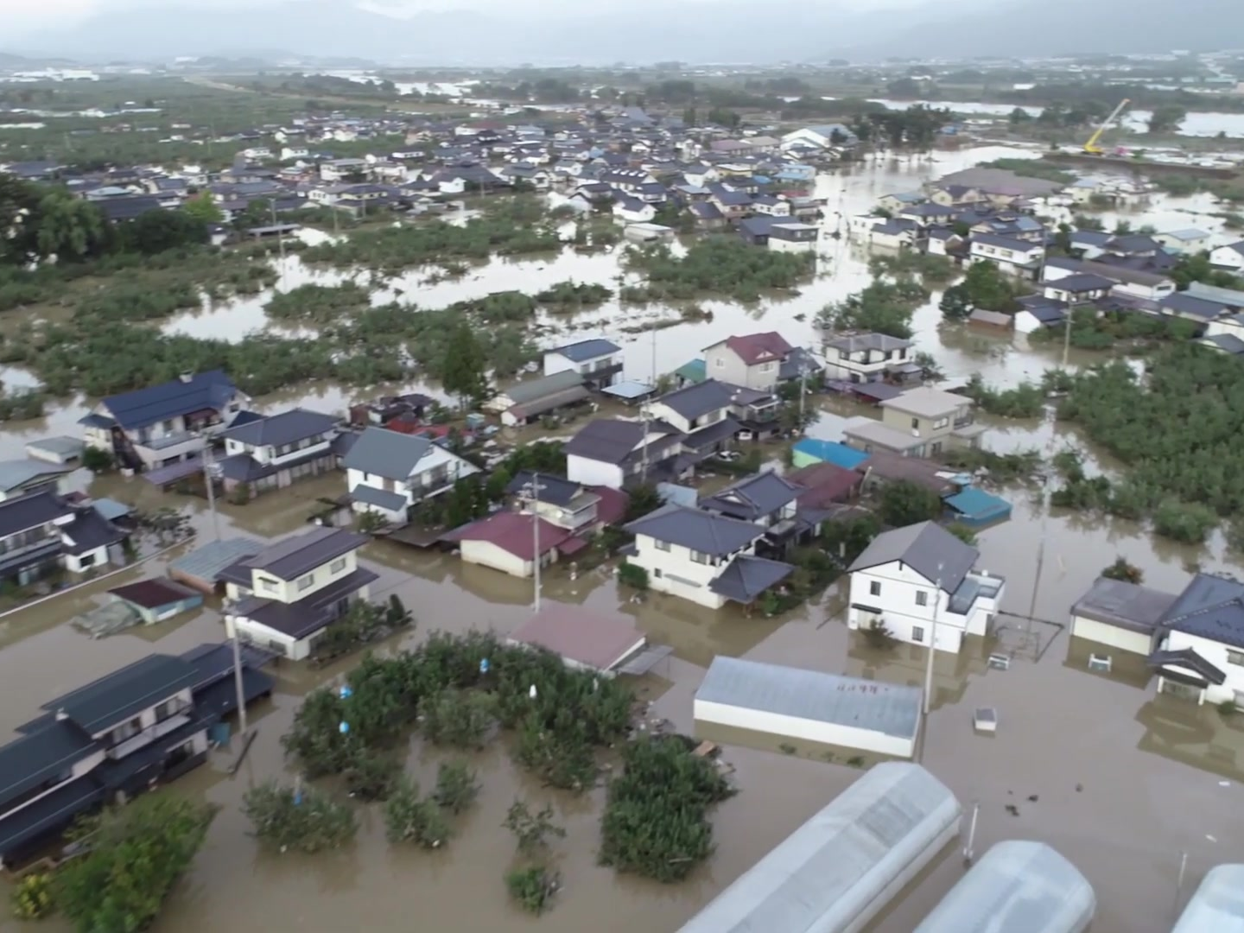
令和元年 東日本台風
主に、10月中旬～
長野県
写真） 出展 ：国土地理院2019/10/13撮影 UAVによる動画からのキャプチャ
統計） 出展 ：消防庁 「令和元年台風第１９号及び前線による大雨による被害及び消防機関等の対応状況（第58報）」 2019年11月25日9時00分
死者１１８名
行方不明者 ３名
※10月25日からの大雨による被害を含む
撮影地） 長野県長野市（2019年10月13日）

Slide 4
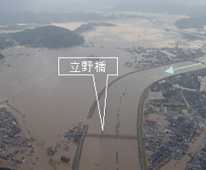
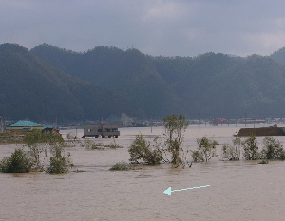
平成16年 台風23号
川のながれ
たちのおおはし
！
立野大橋
ていぼう
川の堤防がこわれて
川の水が町にあふれた
とよおかし
たちの
豊岡市立野 上空
川のながれ
とよおかし
たちの
まるやま
豊岡市立野（円山川右岸）
写真｜国土交通省 豊岡河川国道事務所

Slide 5
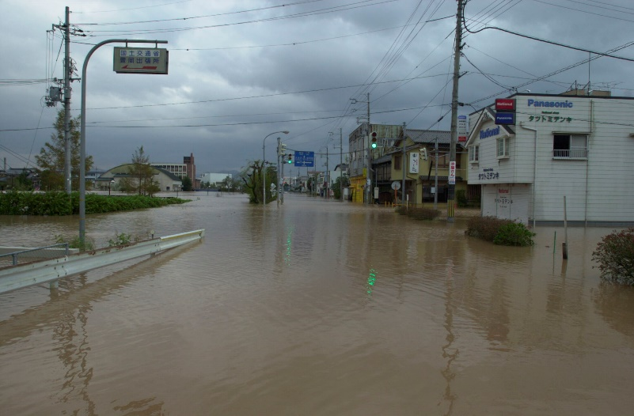
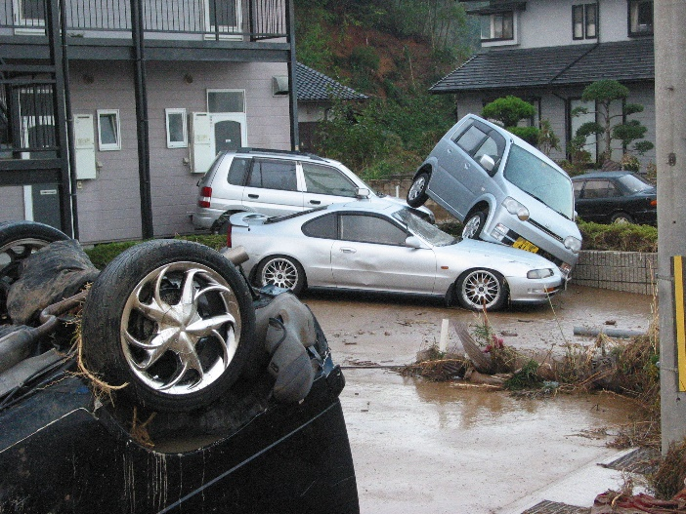
平成16年 台風23号
たくさんの家が水びたしになった
車が流された
とよおかし
たちの
豊岡市 立野
とよおかし
いずしちょう
豊岡市 出石町
写真｜国土交通省 豊岡河川国道事務所

Slide 6
水害時、たいせつなこと
早めの避難行動=命を守る

Slide 7
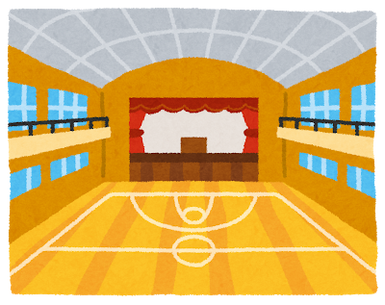
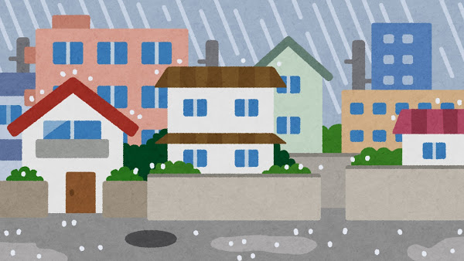
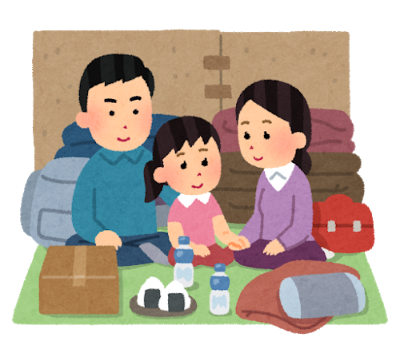
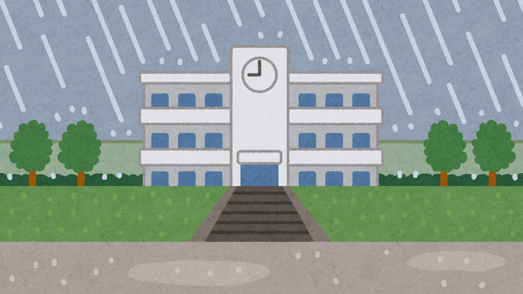
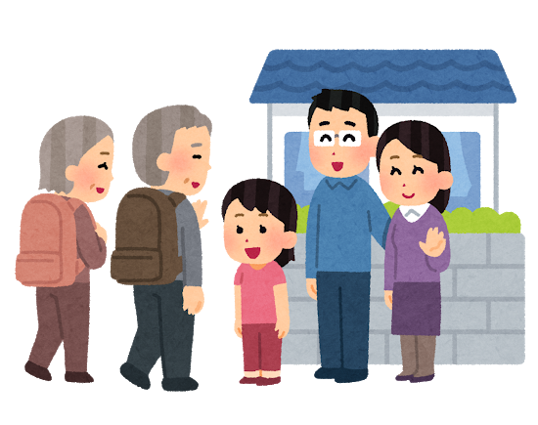


避難所避難
在宅避難
命を守る
最終手段のひとつ
分散
避難
※おうちが安全な場合
しんせき
ちじん
車中避難
親戚・知人宅
ホテル
エコノミークラス症候群
Notes:
【セリフ例】
まず、１つめの避難を考えるポイント
「要点１ 避難所以外の避難、分散避難も選択肢」
さきほど、「『避難』とは難を避ける行動のことです。
避難所に行くことだけが避難ではありません。」とありましたが、
言い換えれば、
クリック①：
災害から命を守る、かつ、できるだけ３密を避ける
避難を考えて行動をしていくということです。
クリック②：
一言に避難といっても、多様な避難が考えられます。
クリック③（左上）：
多くがイメージする、避難所避難。
クリック④（右上）：
在宅避難（自宅の２階にとどまるため、自宅避難や垂直避難とも呼ばれます。）
これは、自宅で安全が確保されている場合に限ってとれる避難です。
クリック⑤（左下）：
学校などの避難所や、自宅だけでなく、
親戚・知人宅（黒潮町内にはかなりすくないですが）などへの
避難も
クリック⑥（右下）：
避難所に入らないまでも、避難所の駐車場まで行って
車のなかで過ごすというとも選択肢のひとつです。
ただし、この場合は、特にエコノミークラス症候群の危険性も
あることを頭においておかなければなりません。

Slide 8
昔、災害があったなら
また起こってしまう
かもしれない
平成１６年に災害が豊岡であった
将来、豊岡で災害は
もう起きることはない？
最近、日本のどこかで
大雨・台風で
被害が起きている

Slide 9

今日の学習のめあて
水害犠牲者ゼロを目指して
中学生の自分たちに
できることを考える

Slide 10
写真） 出展 ： 国土交通省 中国地方整備局 「平成30年７月豪雨による中国地方整備局管内の出水概況【第１報】７月10日（火） ９時現在」
２０２０年
令和２年７月豪雨
（九州豪雨などの呼び名も）
熊本県
撮影地） 球磨川（熊本県八代市坂本町） ＜国土地理院2020/07/04撮影＞

Slide 11
２０１９年
令和元年東日本台風
（令和元年台風１９号）
長野県

Slide 12
写真） 出展 ： 国土交通省 中国地方整備局 「平成30年７月豪雨による中国地方整備局管内の出水概況【第１報】７月10日（火） ９時現在」
２０１８年
平成３０年７月豪雨
（西日本豪雨災害）
岡山県
撮影地） 高梁川水系高梁川：岡山県倉敷市真備町（平成30年7月8日（日））

Slide 13
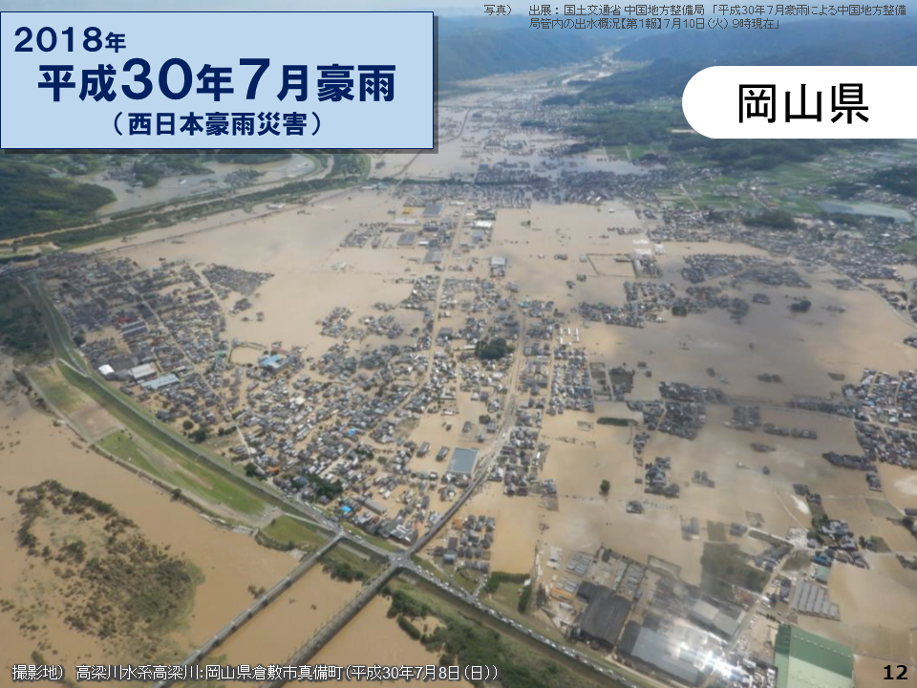
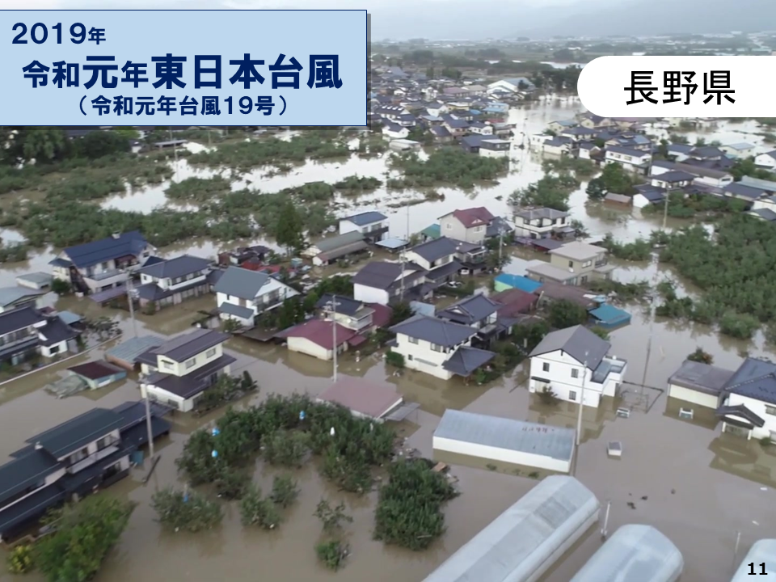
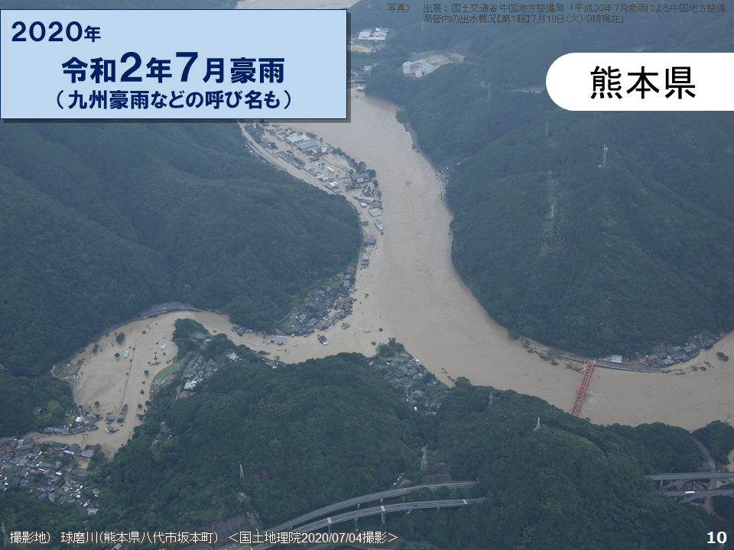
毎年、水害で犠牲者が
でてしまっています

Slide 14
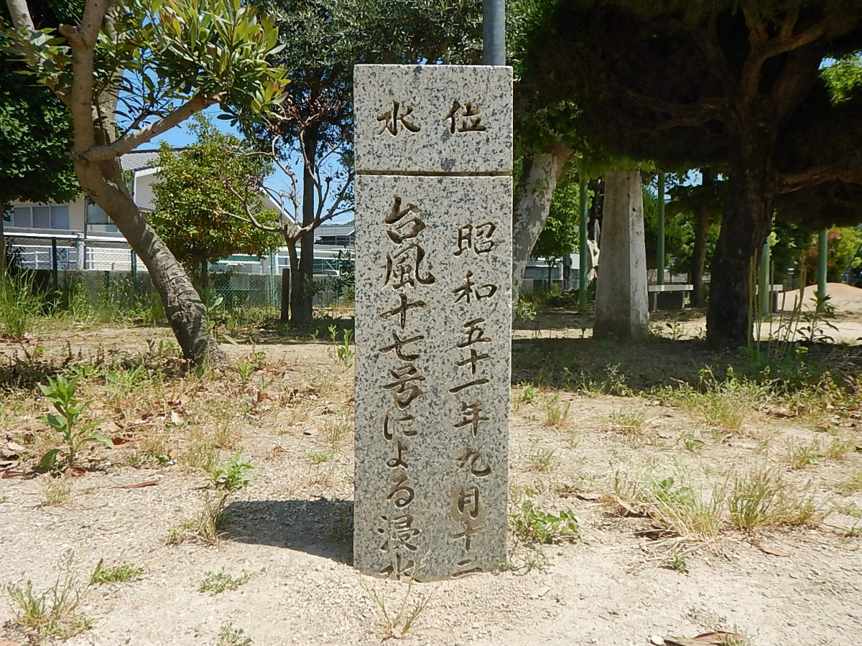
２０１８年
平成３０年７月豪雨
（西日本豪雨災害）
台風十七号による浸水
昭和五十一年九月十二日
撮影地） 岡山県倉敷市真備町川辺 川辺小学校敷地内 ＜国土地理院・自然災害伝承碑＞

Slide 15
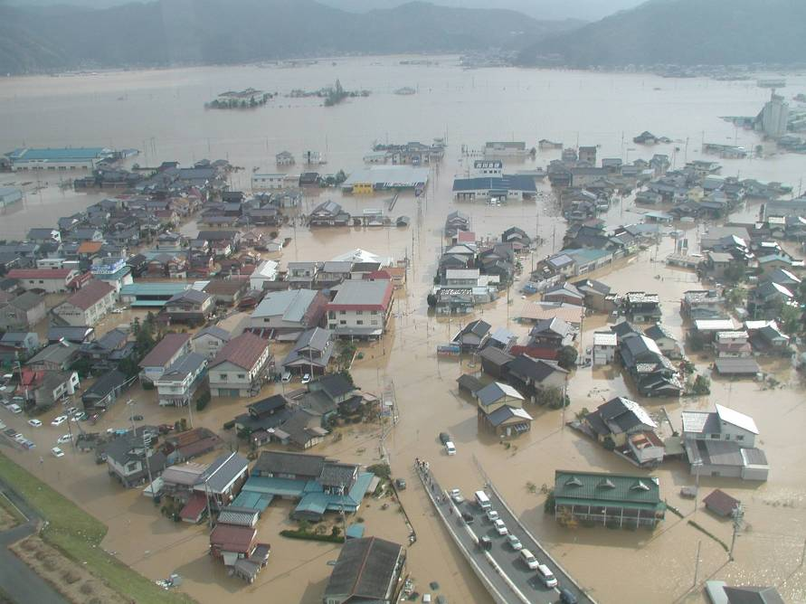
写真｜兵庫県消防防災航空隊
２００４年
平成１６年 台風２３号
豊岡市
豊岡市 江本 （円山川右岸）

Slide 16
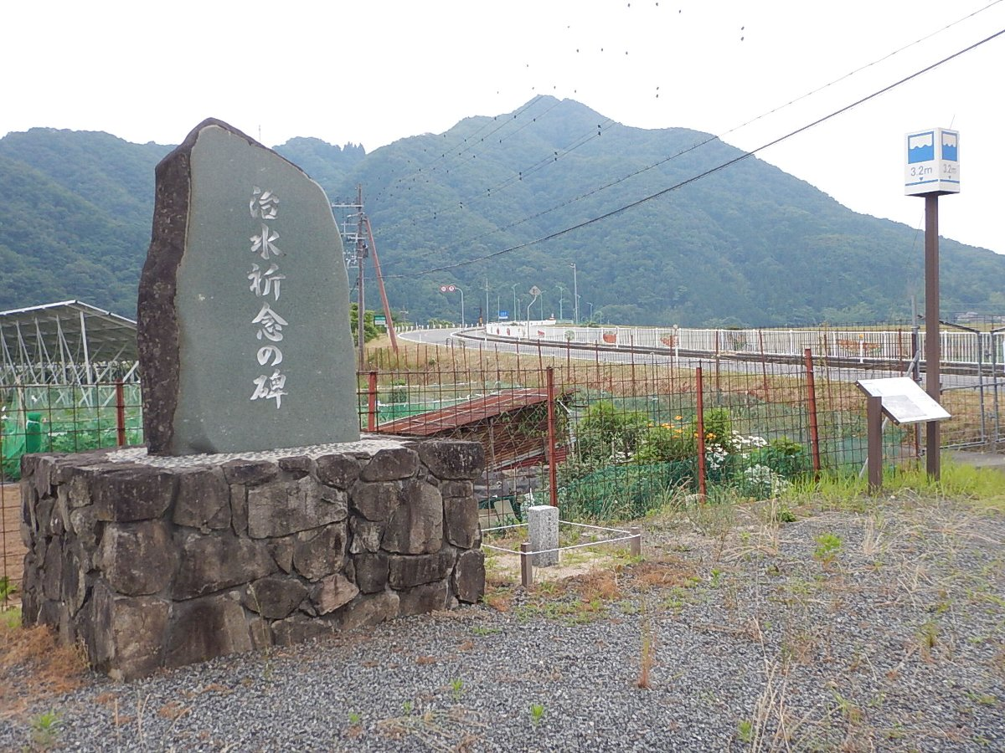
写真｜兵庫県消防防災航空隊
２００４年
平成１６年 台風２３号
赤崎橋
撮影地） 兵庫県豊岡市日高町浅倉 ＜国土地理院・自然災害伝承碑＞

Slide 17
どうして
このような石碑が建てられたのでしょうか？
撮影地） 岡山県倉敷市真備町川辺 川辺小学校敷地内 ＜国土地理院・自然災害伝承碑＞
撮影地）兵庫県豊岡市日高町浅倉＜国土地理院・自然災害伝承碑＞

Slide 18
どうして
このような石碑が建てられたのでしょうか？
撮影地） 岡山県倉敷市真備町川辺 川辺小学校敷地内 ＜国土地理院・自然災害伝承碑＞
撮影地）兵庫県豊岡市日高町浅倉＜国土地理院・自然災害伝承碑＞
このような石碑を建てた人たちは
誰に向けてどんな思いで建てたのでしょうか？

Slide 19
写真｜兵庫県消防防災航空隊
２００４年
平成十六年十月二十日、台風二十三号により、
この地にて二人の尊い命が失われた。
ここに慰霊とともに、治水整備への願いと誓いを込めて、
治水祈念の碑を遺族、周辺住民の志により建立する。
治水祈念の碑
平成１６年 台風２３号
赤崎橋
撮影地） 兵庫県豊岡市日高町浅倉 ＜国土地理院・自然災害伝承碑＞

Slide 20
昔の災害を
後世に伝えるため
後世の人たちに
つらい想いを
させないため

Slide 21
一緒に考えましょう
水害犠牲者を出さないために、
わたしたちは、
どうしていけばいいのでしょうか？
グループで

Slide 22
【学習のまとめ】
今日の授業でわかったことや
考えたことを書きましょう

Slide 23
ふりかえり
● 石碑に託された思いを感じ取り
今日から、今から自分がまずは取組む
● 地域への働きかけもチャレンジ

Slide 24
おわり
水害犠牲者を豊岡市から一人も出さないために
できることを考える

Slide 25
発展的な学習のための
参考資料

Slide 26

ひ なん じょ
台風23号のときの避難所の様子
ひ なん じょ
避難所には
どのような人が集まるでしょうか？
み え
三江小学校
写真｜豊岡市

Slide 27

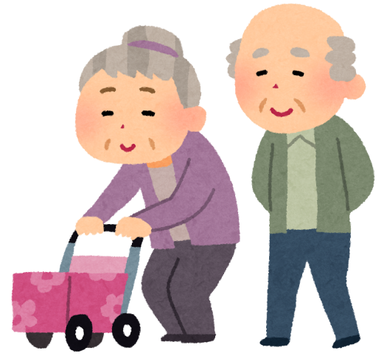

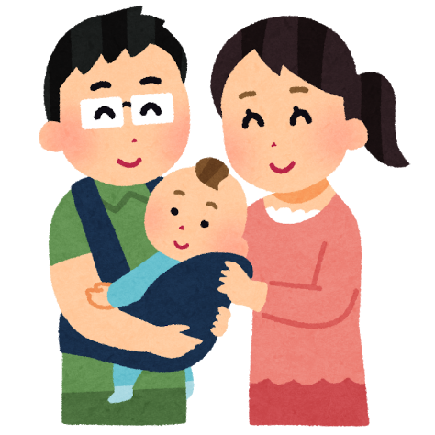
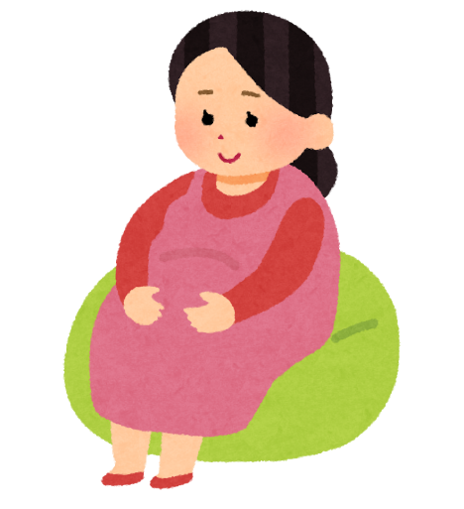


ひ なん じょ
避難所にはいろいろな人たちが集まります

Slide 28


ひ なん じょ
避難所での生活はふだんの生活とは大きくちがいます
知らない人と
距離が近い
お風呂にも
入れない
こま
困ることやがまんすることもたくさんでてきます

Slide 29
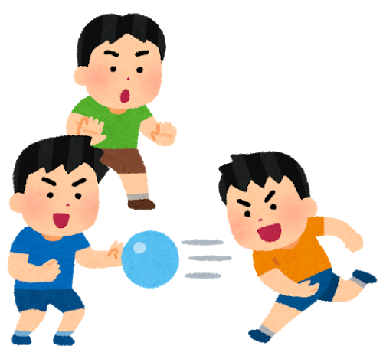
ぶつかったらあぶない・・・
わたしたちにできること
わたしたちにできること
他の人のことを考えることができる
気配りの心を持つ こと

Slide 30
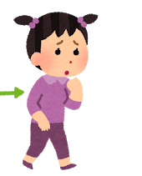
困ってないかな？
わたしたちにできること
わたしたちにできること
みんなが気持ちよく過ごせるよう、
助け合いの気持ちを持つ こと

Slide 31
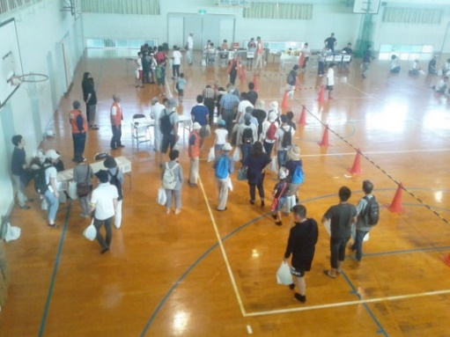
ち いき
ひ なん
地域の人と話すことができる良い機会です
避難訓練の様子
わたしたちにできること
わたしたちにできること
ふだんから
地域の活動に参加 してみましょう
写真｜豊岡市

Slide 32



ひ なん じょ
避難所では、集まった人々に水や食料を配ったり、
ルールを決めたりなど、
やらなければいけないことがたくさんあります。
家でご飯
作ってるよ！
大人だから、子どもだから、
男性だから、女性だから・・・ではなく、
それぞれができることで
協力し合うことが大切です。
給食当番で
やってるよ！
だんせい
じょせい
わたしたちにできることを考えてみましょう

